Slide 1
DBの正規化part2

Slide 2
お品書き
第4正規化
第5正規化
ボイスゴッド正規化

Slide 3
注意点
第4正規化と第5正規化は「キーのみからなるテーブル」の正規化を指す
「キーのみから成る」テーブルの問題点は「すべてのキーを決定しなければ登録できない」という問題点、コレを解消することを目指す。

Slide 4
多値属性
一つのパラメータに対して一つの集合が割り当てられている時
例えば「クロリナ技術部」という一つの値に対して複数の人物が割り当てられている
多値属性が成り立つとき、A→→B と書く

Slide 5
第4正規系
Aに対して集合B、Aに対して集合Cが割り当てられ、それぞれがもう一方に関係なく決定されるとき
「関係なく決定される」とはすべてのA:”Bの任意の要素”の組に対して集合Cの任意の要素との組が存在することを指す

Slide 6
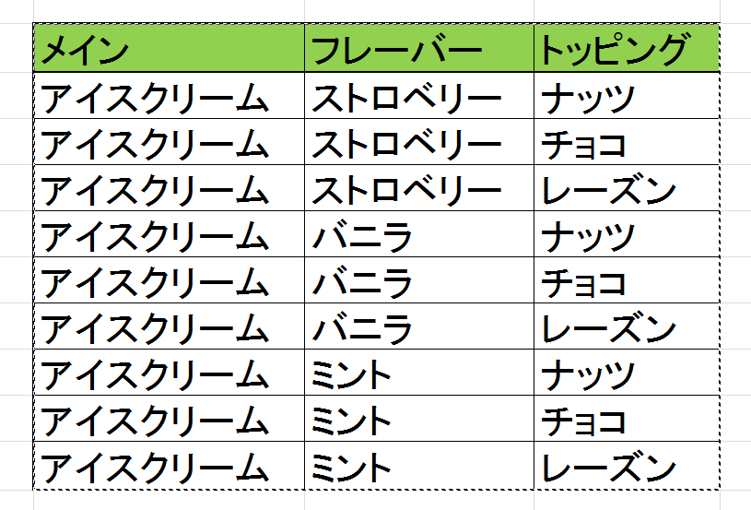
この時のDBの表現を
きれいにするのが第4正規系

Slide 7
問題点
「ストロベリー」を「ストロベリ」に名称変更するときに多くのレコードを更新しなければならない
フレーバーとトッピングでは更新の頻度が違うのに、同じテーブルの変更が発生する。
→フレーバーとトッピングの両方の変更時 に再テストが必要

Slide 8
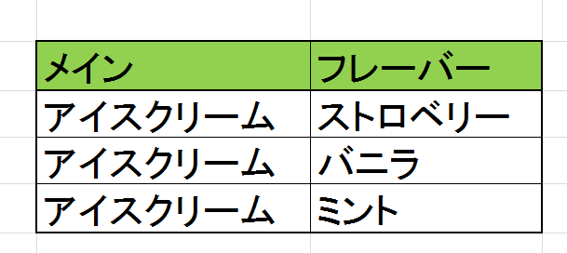
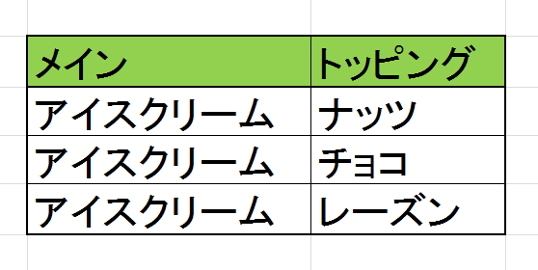
このように二つのテーブルに分解すれば、
「フレーバー」は決まっているけど、「トッピング」は決まっていない
という問題を解決できる

Slide 9
第5正規化
第4正規化をしてしまうと、単純な結合ではもとに戻せないようなパターンの時に用いる

Slide 10
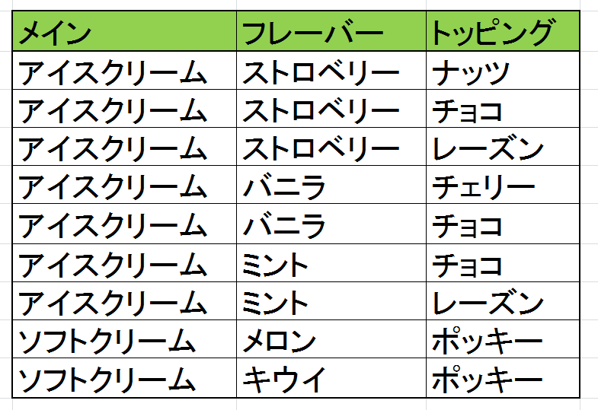
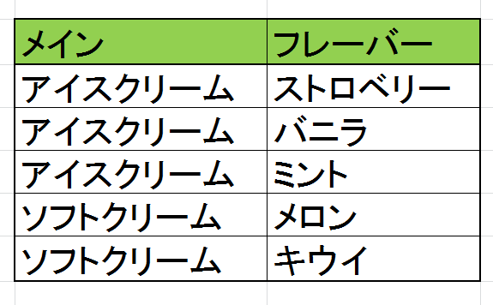
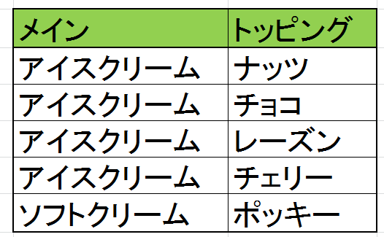

Slide 11
解決法
もう一つ表を追加することで、結合によって元のテーブルを再現することが出来るようになる
今回は、「フレーバー」と「トッピング」の関係表を作ることで解決できる

Slide 12
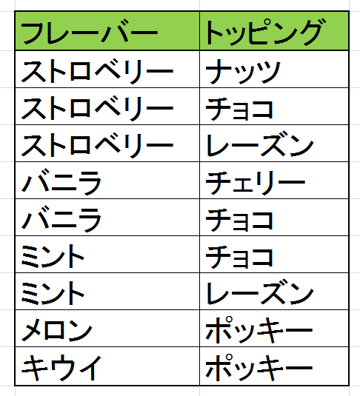

Slide 13
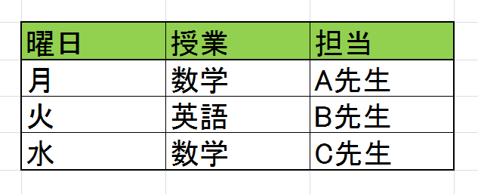
ボイスコッド正規化
非キー項目によってキー項目が決定される場合にそれを取り除く

Slide 14
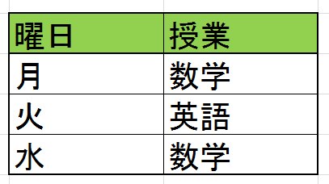
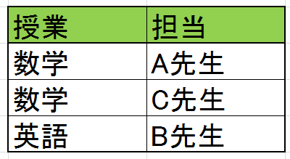
元のデータに復元できない

Slide 15
